Slide 1
チーム名：
UDONKONET
メンバー構成：
近藤英介（プログラマー・企画） 、近藤秀彦（プログラマー・資料作成） 、
逢坂隆司（プログラマー）
アプリタイトル：
声に願いを
アプリのコンセプト：
声の力で願いを叶える
アプリの概要：
密かに秘めた強い思いや願いを、リアルタイムで人をつなぎ、
そのサプライズの力をかりて伝えることにあります。
そして相手の本音を見出してアプリが代弁してくれます。
現状はsiriだが、リアルタイムでつないだ人たち本人の、音声入力・音声認識によるコミュニケーション機能など、拡張したかった。

Slide 2

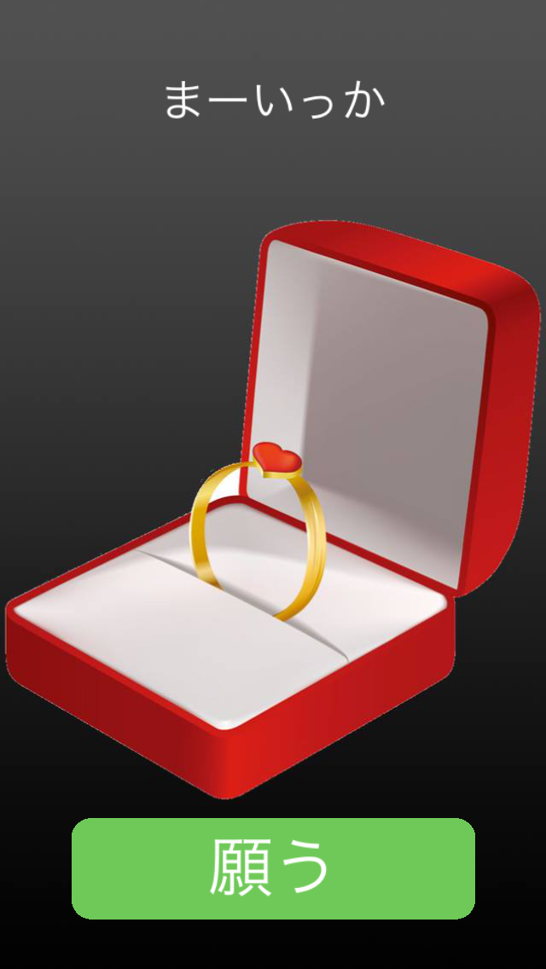
チーム名：
チーム名を書いてください
キャプチャ画像
アプリの特徴を示す画像を、数点、掲載してください

